Slide 1
МДОУ-детский сад №4 р.п.Земетчино
Аквагрим
(творческий проект)

Slide 2
Аквагрим (Face Painting) - это творческие рисунки, которые наносят на лицо и тело специальной краской.
Детский аквагрим – это настоящее искусство, в котором сочетаются основы нанесения макияжа, рисования красками. Он приобретает огромный успех у наших детей, которые в считанные минуты могут превращаться в сказочных героев: мышку, медведя, кошку, ангела, гусара или героев мультфильмов.
А как это для детей увлекательно, сколько волшебных минут они испытывают, входя в образ того или иного персонажа сказок. Ведь буквально за несколько минут можно так перевоплотиться, что стать неузнаваемым.
Аквагрим абсолютно безвреден для кожи, он легко наносится и также легко смывается водой и мылом.

Slide 4
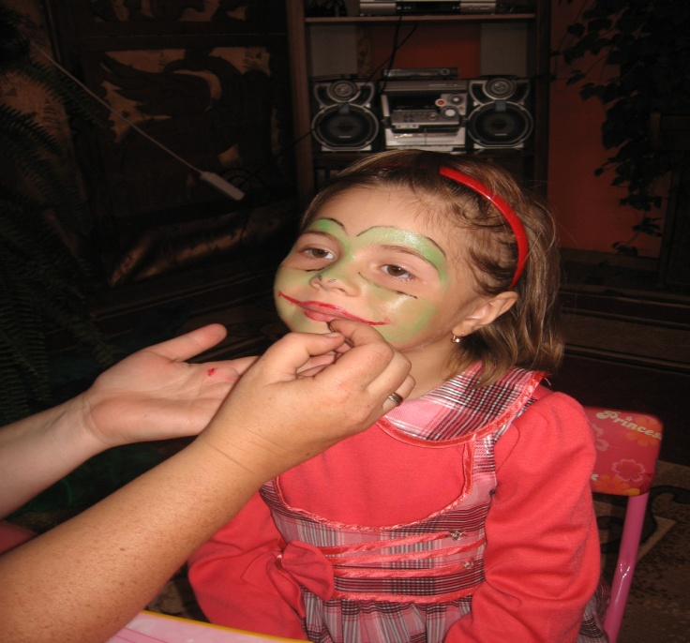
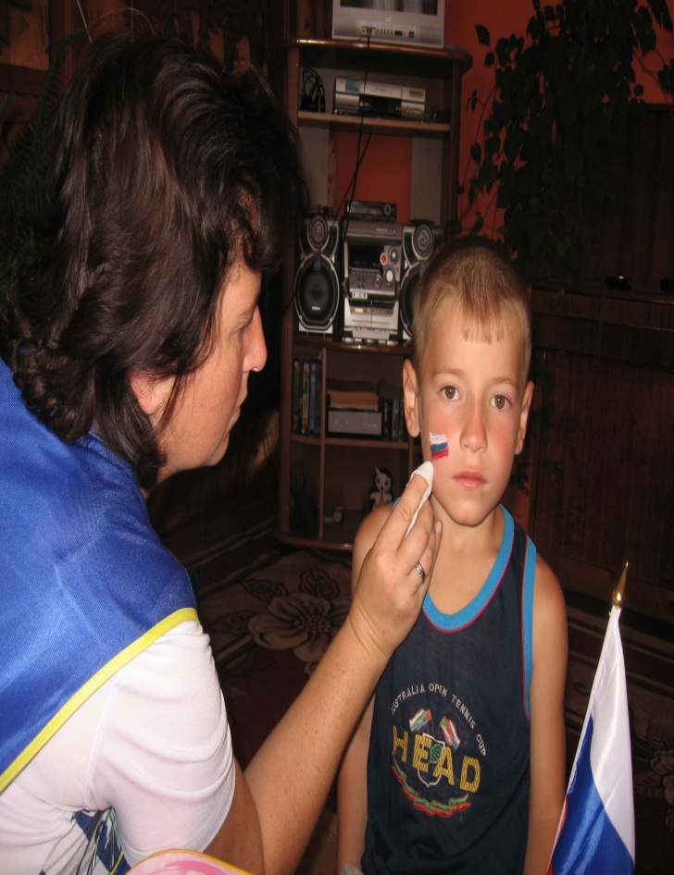
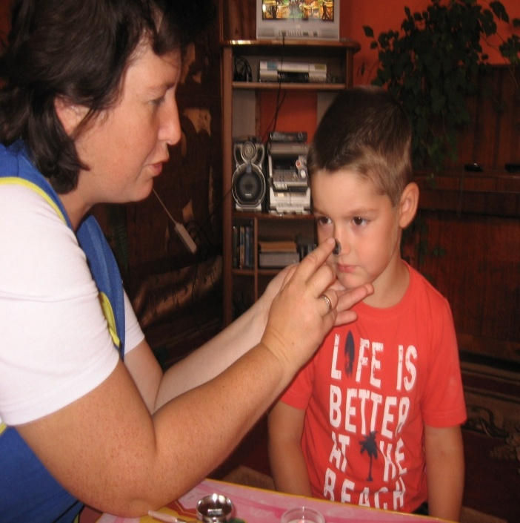
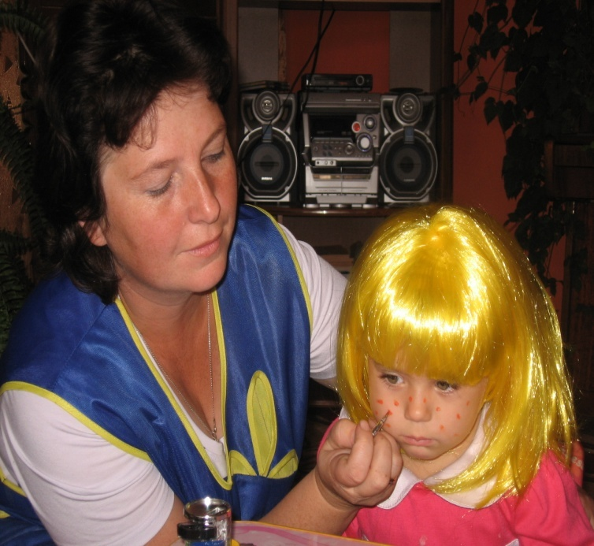

Slide 5
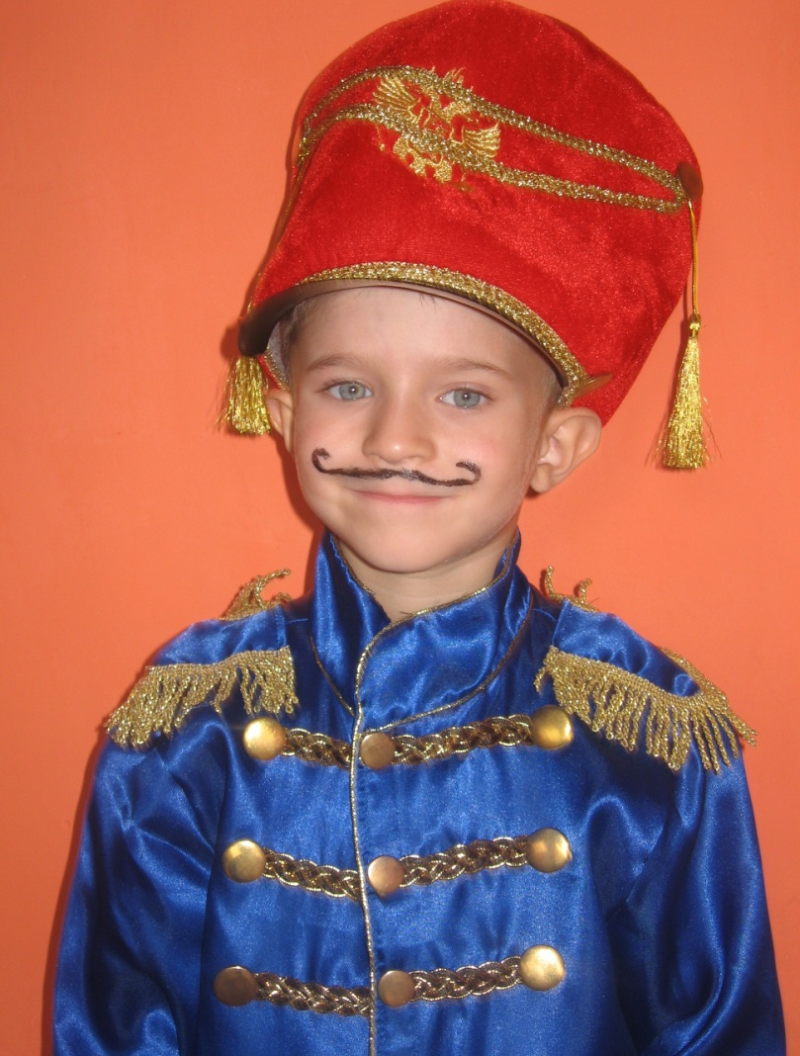
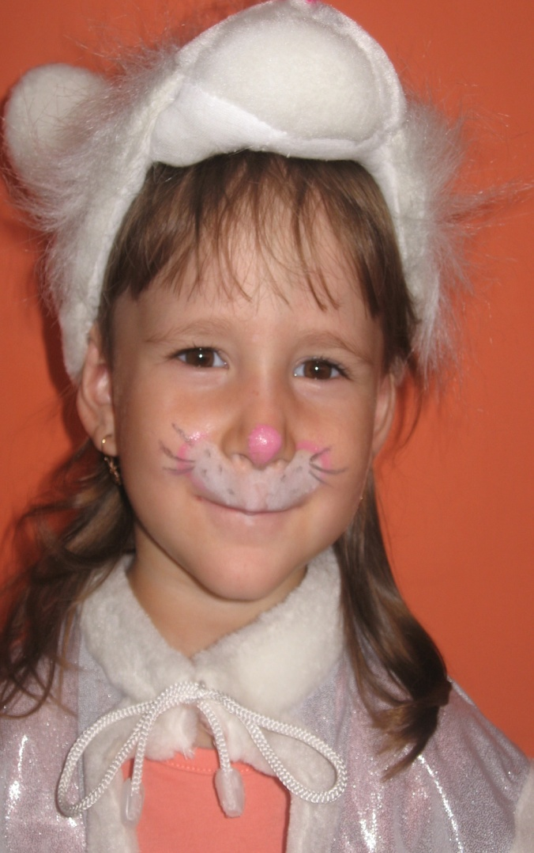

Slide 6
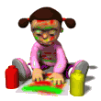
Материалы и инструменты
Краски для лица
Кисть
Эскизы (возможность выбрать рисунок)
Ободки для волос (убрать волосы от лица)
Стол
Зеркало
Чистая вода (много)
Влажные салфетки, ватные палочки
Бумажные полотенца

Slide 7
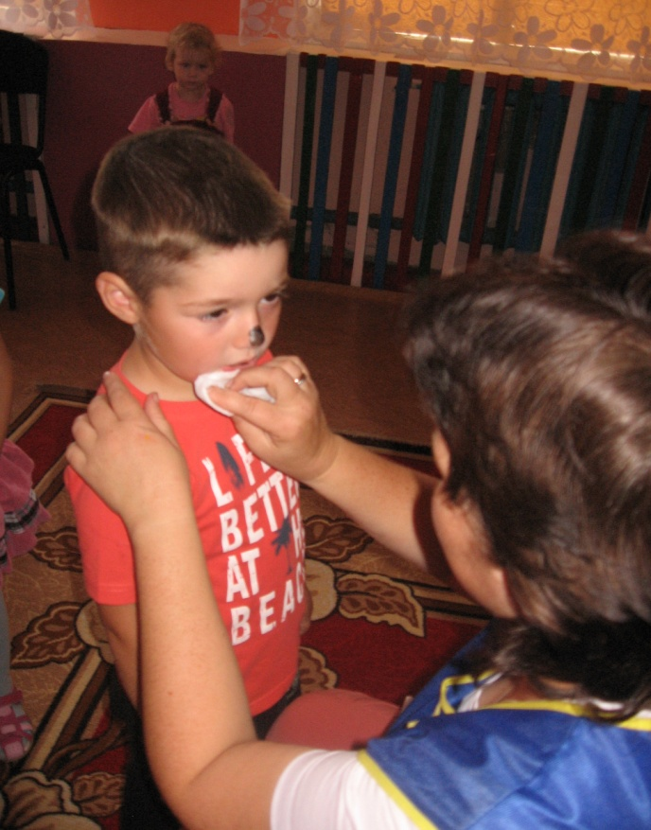
Снятие грима
Грим на водной основе легко смывается жидким мылом и водой.

